Slide 1
alexandertour

Slide 2
Софтуер за туристическа агенция
Разработка
Тестване
Планиране
Анализ
Мотивация

Slide 3
СОФТУЕР ЗА ТУРИСТИЧЕСКА АГЕНЦИЯ
Планиране
Планиране
Мотивация
Разработка

Slide 4
СОФТУЕР ЗА ТУРИСТИЧЕСКА АГЕНЦИЯ
Определяне, изясняване и разбиране на изискванията за продукта
Изготвяне на подробна техническа спецификация на проекта
Описване на основните use-cases
Създаване на примерно оформление на основните страници.
Създаване на точен модел на базата данни
Създаване и структуриране на основния проект.
Планиране
Разработка

Slide 5
СОФТУЕР ЗА ТУРИСТИЧЕСКА АГЕНЦИЯ
Анализ
Разработка
Тестване
Планиране

Slide 6
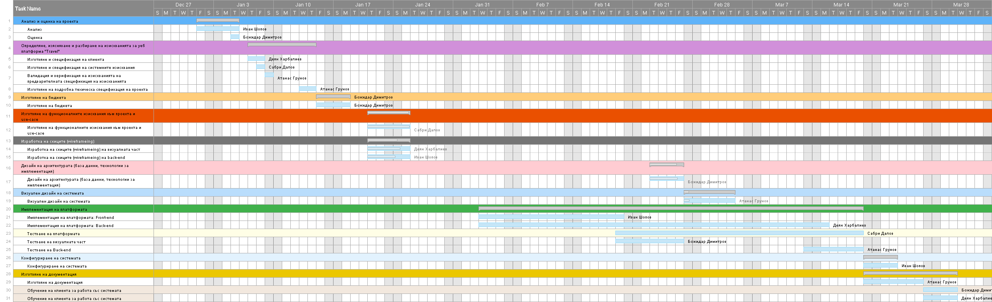
Gantt chart

Slide 7



СОФТУЕР ЗА ТУРИСТИЧЕСКА АГЕНЦИЯ
Мотивация

Slide 8
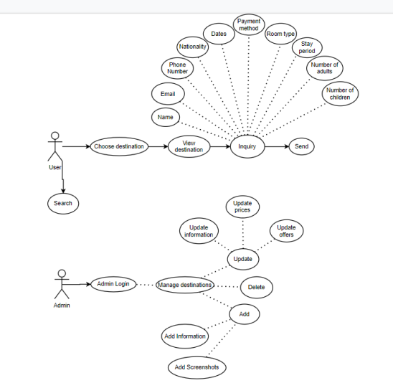
СОФТУЕР ЗА ТУРИСТИЧЕСКА АГЕНЦИЯ
Разработка

Slide 9
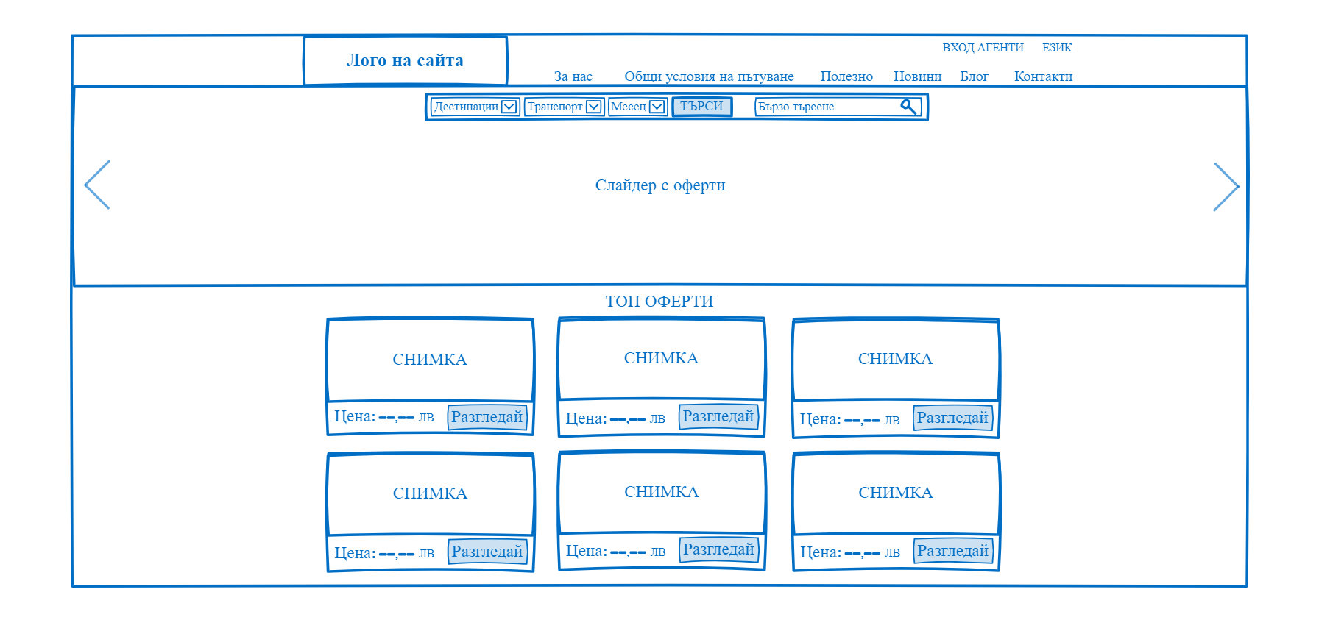

Slide 10



СОФТУЕР ЗА ТУРИСТИЧЕСКА АГЕНЦИЯ
Testing

Slide 11
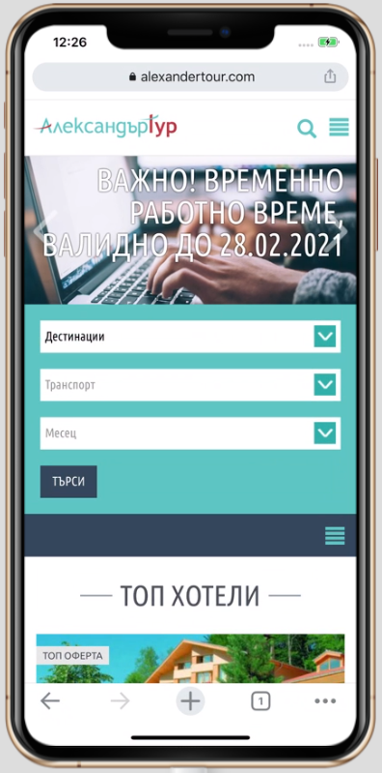
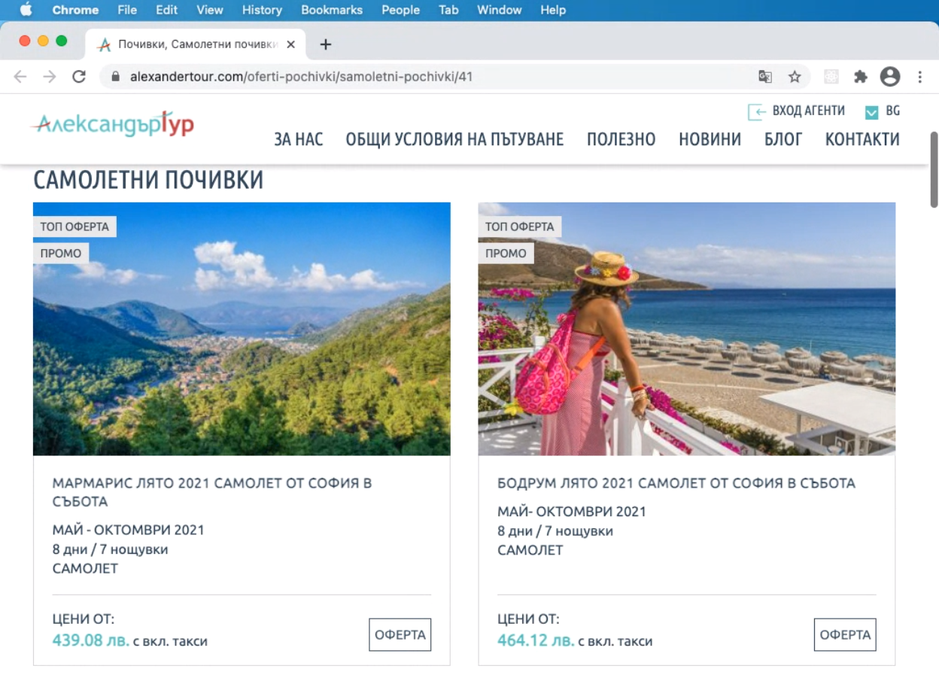
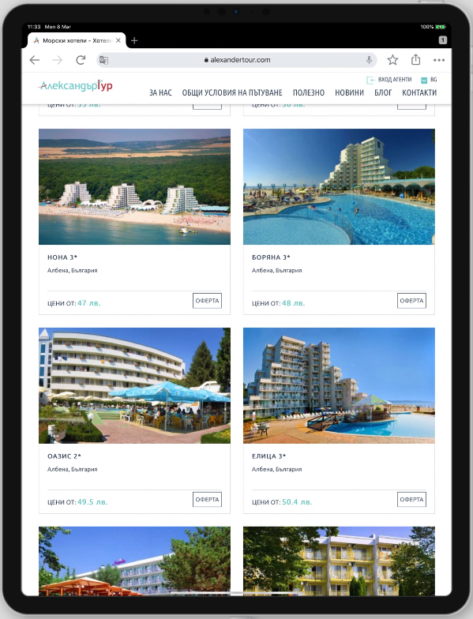
СОФТУЕР ЗА ТУРИСТИЧЕСКА АГЕНЦИЯ
Тестване Responsive дизайн

Slide 12
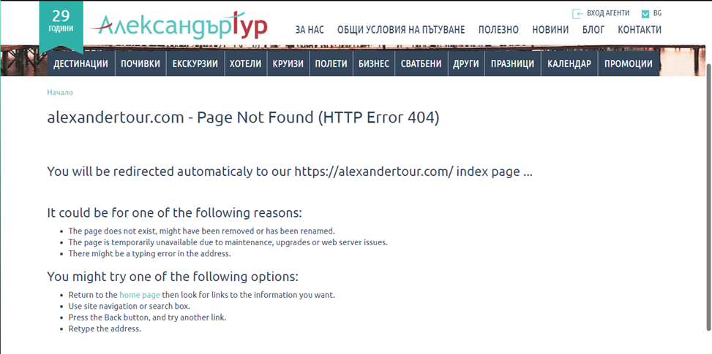
СОФТУЕР ЗА ТУРИСТИЧЕСКА АГЕНЦИЯ
Тестване на невалиден URL

Slide 13
СОФТУЕР ЗА ТУРИСТИЧЕСКА АГЕНЦИЯ
Тестване на запазване на място за почивка

Slide 14
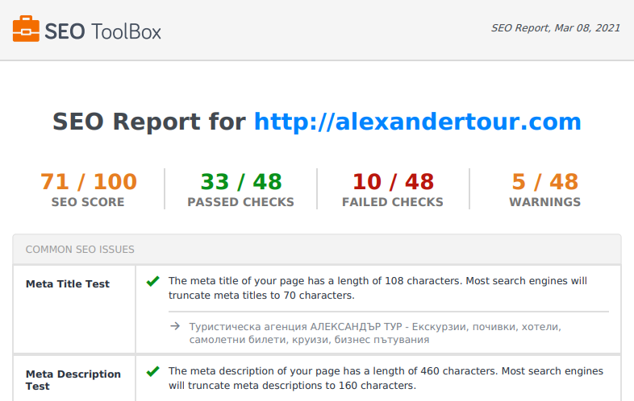
цялостен анализ на сайта
СОФТУЕР ЗА ТУРИСТИЧЕСКА АГЕНЦИЯ

